Slide 1
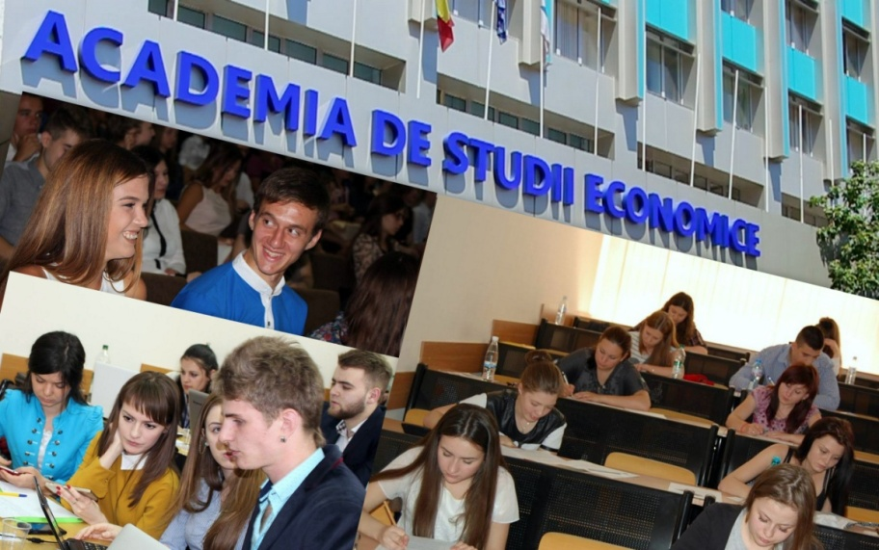


Introducerea învățării bazate pe probleme în Moldova: Spre consolidarea competitivității și șanselor de angajare ale studenților
Universitate angajată în VIITOR
Vizita de monitorizare 29 mai 2017

Slide 2
Activități realizate
Participarea la programe de instruire privind metodologia si metodele PBL
Analiza programelor de studii oferite de universitățile europene partenere, în special în domeniul Business și Administrare
Reproiectarea programului de studii Business și Administrare (eng-rom) ținând cont de necesitățile pieței forței de muncă și tendințele pe plan național și internațional în domeniul formării profesionale;
Consultare cu persoanele și instituţiile cointeresate (angajatorii, absolvenţii, tinerii specialiști etc.);
Elaborarea unor programe analitice;
Aplicarea unor noi metode de predare/ învățare centrate pe student;
Promovarea și aplicarea învăţării prin rezolvare de probleme.

Slide 3




Instruiri privind PBL
Universități
partenere UE
Vizite de documentare
Mobilitatea academică
Instruiri in
Republica Moldova
Programe de instruire organizate in cadrul proiectului
Instruiri la ASEM
vizitele partenerilor UAA, UoG
organizate de DSDCMC

Slide 4
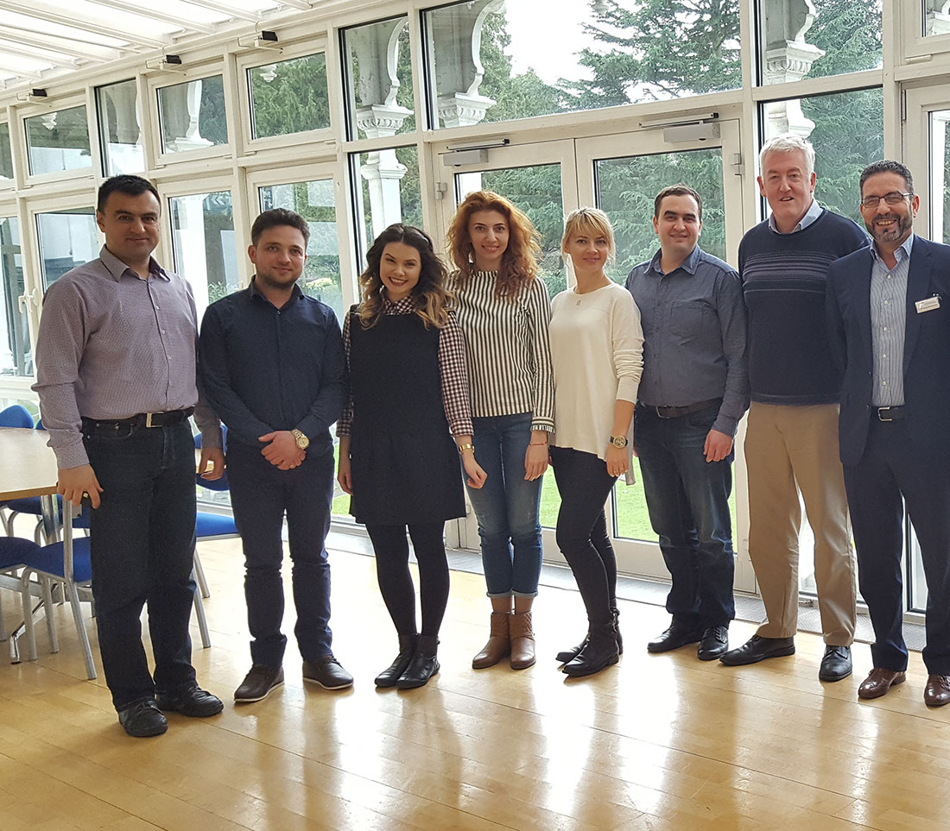

Mobilitatea academică
Belostecinc Grigore
Cotelnic Ala
• Cotelnic Ala
• Erhan Lica
• Gaugaș Tatiana
• Rău Andrei
• Țîmbaliuc Natalia
• Țurcanu Gheorghe
• Zamaru Victor
Baciu Sergiu
Covaș Lilia
Dorogaia Irina
Solcan Angela
Stihi Liudmila
Cepraga Lucia

Slide 5
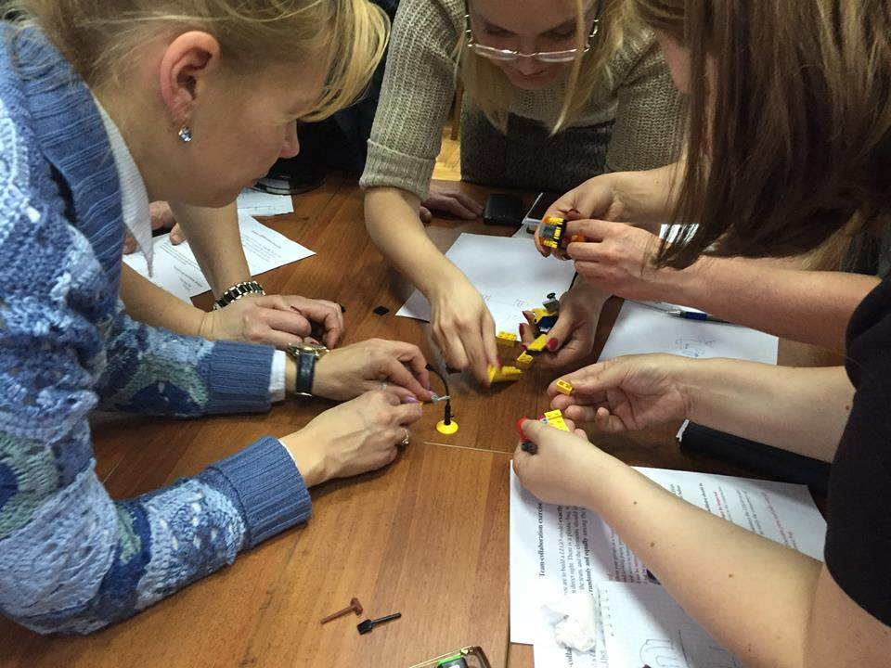
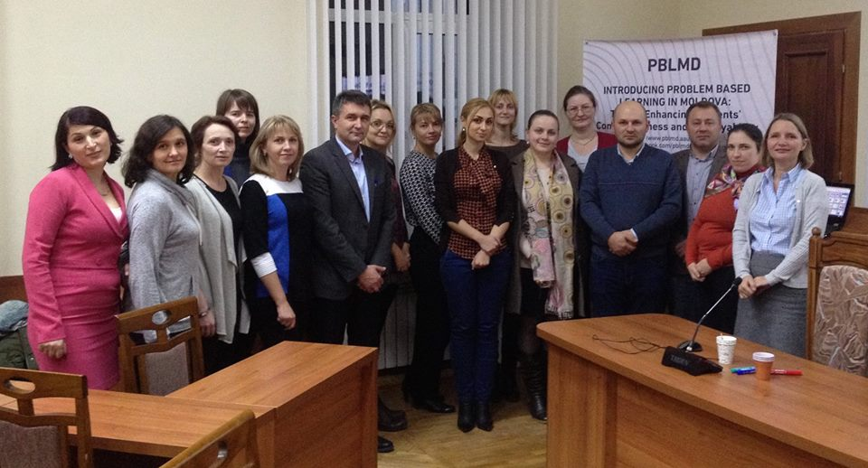
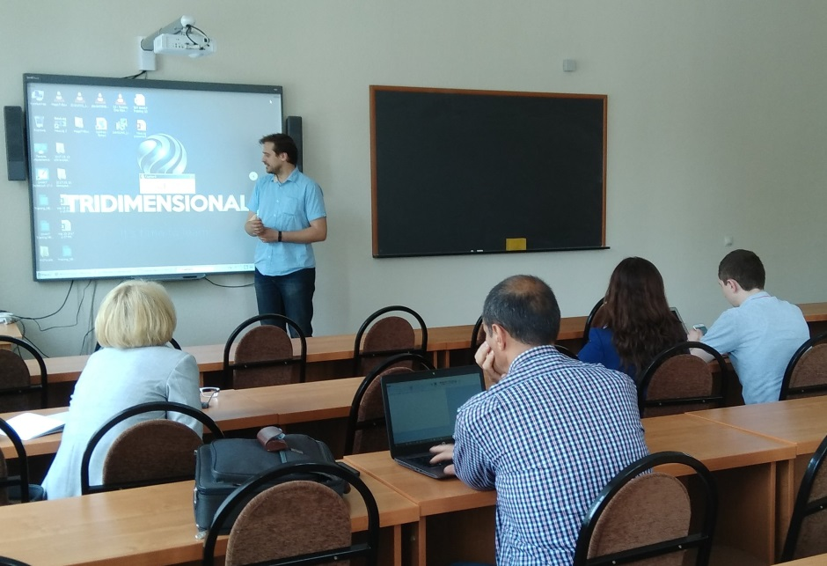
Instruiri în Republica Moldova organizate in cadrul proiectului PBLMD
24 cadre academice ASEM

Slide 6
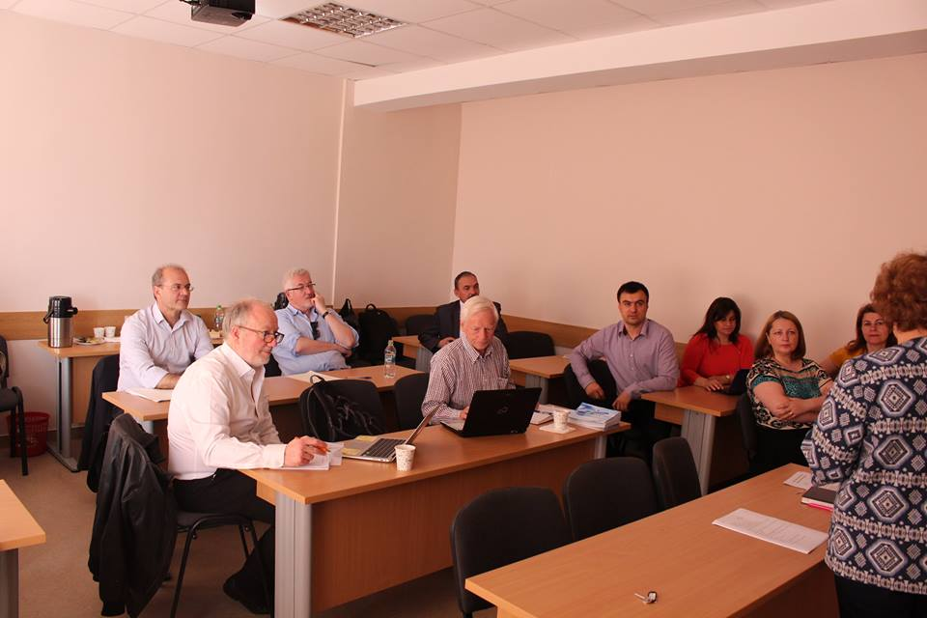
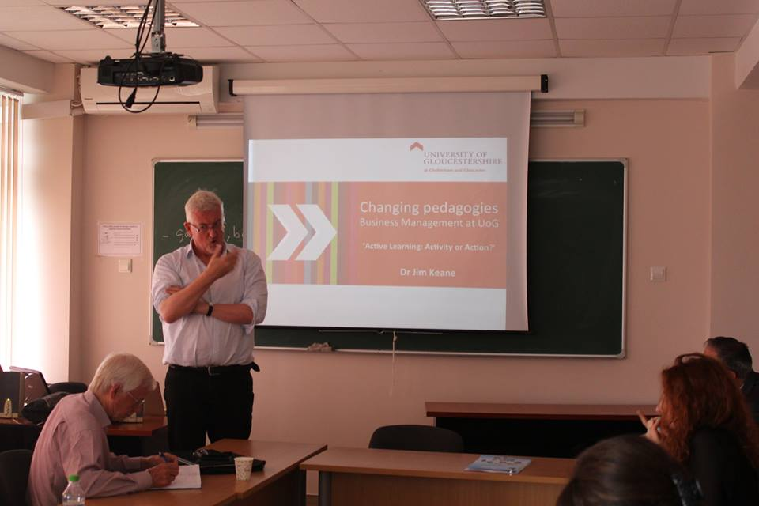
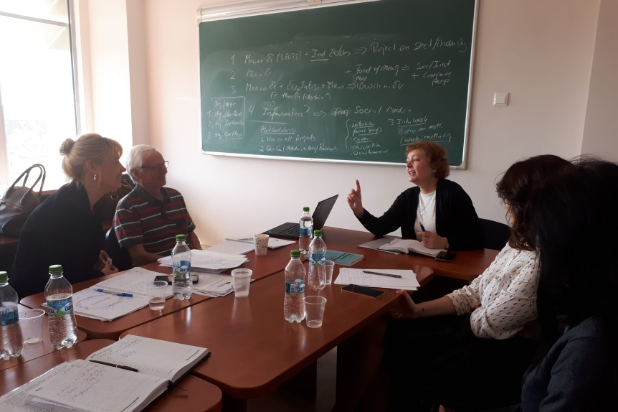
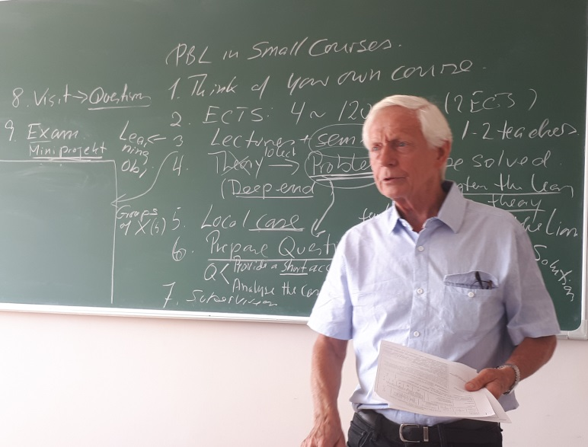
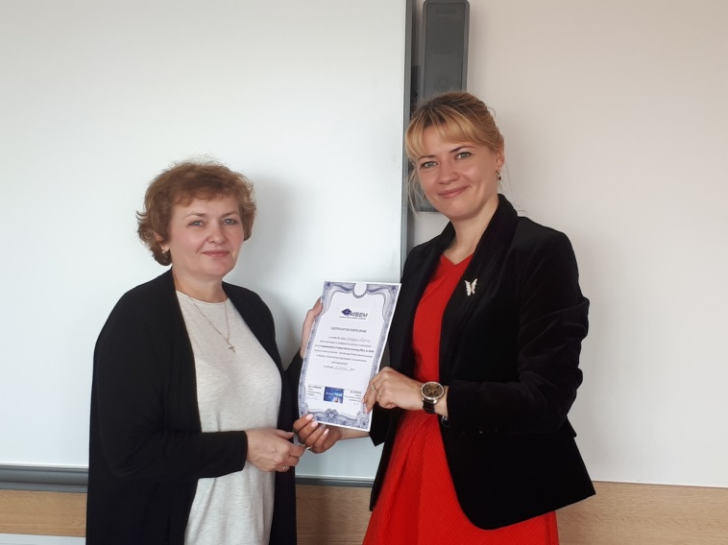
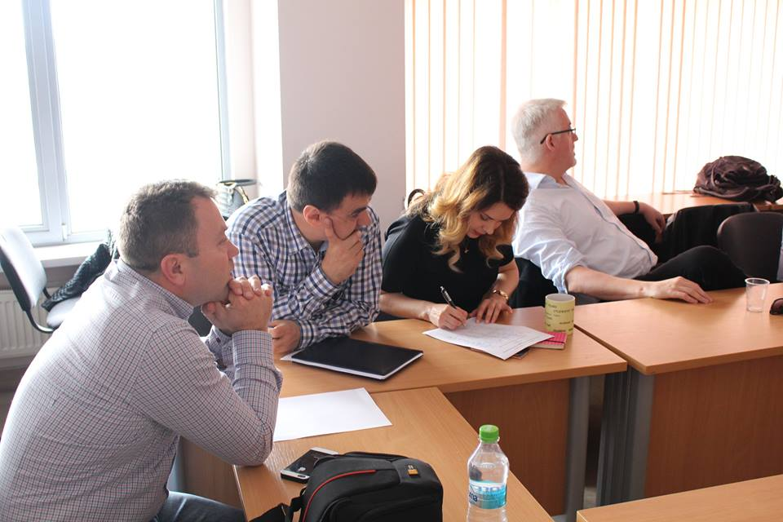
Activități de formare in cadrul vizitelor colegilor de la UAA, UoG
24-26 mai 2016
2-5 mai 2017

Slide 7

Activități de formare
Tematica | Perioada | Numărul de participanți
Metode inovative de predare-învățare în învățământul profesional | Ianuarie 2016 | 17
Metode inovative de predare-învățare în învățământul profesional | decembrie 2016 | 29
Învățarea bazată pe probleme - PBL | Ianuarie 2017 | 20
 |  | 66

Slide 8
Analiza programelor de studii oferite de universitățile europene partenere
Conținutul | Planul de învățământ: 70 - 85 % din disciplinele similare, Curriculum cursului/ curriculum semestru
Metode de predare | Centrate pe student: Învățarea pe bază de probleme, simulări, studii de caz, proiecte etc. Accentul pe proces și competențe, mai degrabă decât pe conținutul materiei.
Proiecte | Semestrial/discipline, proiecte de grup/lucru în echipe (UAA, USiegen)/Proiecte interdisciplinare
Predarea specialității | Începând cu 1 semestru
Alegerea disciplinelor opționale | De la 3 – 4 incluse intr-o opțiune, până la 13 (USiegen); Discipline, neincluse in listă, de la alte specialități; În torent studenți de la diferite specialități/facultăți, ani de studii
Utilizarea TIC | Discipline districte ( USiegen) | Integrat în curriculum a mai multe discipline (UAA)
 | Seturi multimedia/ soft-uri educaţionale pentru specialitate profesorii lucrează în strânsă colaborare cu echipa IT pentru a oferi suport studenților Învățare combinată (blended learning)

Slide 9
Analiza programelor de studii oferite de universitățile europene partenere
Implicarea partenerilor | vizite la companie, informaţii pentru proiectarea problemelor şi elaborarea proiectelor, loc pentru stagiu de practică pentru studenţi, informaţii pentru studii/cercetări, angajarea absolvenţilor
Stagiu de practică | Cerințe față de partenerii de practică (min. 15 angajați, 3 ani experiență - UAA)
Finalizarea studiilor | Teza de licență (volumul 40-45 pagini (USiegen – 12 ECTS)

Slide 10
Reproiectarea programului de studii Business și Administrare (eng-rom)
Planul de învățământ |  | Discipline |  |  |  | Practica |  | Proiect | Teza licența | Total
 |  | Funda-mentale | Generale | Umaniste | Specialit. | prod. | licența
existent | Discipline | 11 | 5 | 3 | 19 | 1 | 1 | 1 | 1 | 38
 | ECTS | 53 | 15 | 14 | 88 | 6 | 12 |  | 10 | 180
in baza PBL | Discipline | 11 | 4 | 4 | 15 | 1 | 1 | 5 | 1 | 34
 | ECTS | 53 | 15 | 14 | 88 | 6 | 12 |  | 10 | 180
Aprobat ședința Senatului ASEM, proces verbal nr. 10 din 4 mai 2017

Slide 11
Anul I, sem. ½ REPROIECTAT |  |  | Anul I
Microeconomie | 5 |  | Microeconomie | 5
Matematică economică | 5 |  | Matematică economică | 5
Informatică economică | 5 |  | Informatică economică | 5
Istoria gândirii economice | 5 |  | Istoria gândirii economice | 5
Fundamentele managementului organizației /Proiect | 5 |  | Arta comunicării şi etica profesională | 5
Limba străină de afaceri I (eng.) | 5 |  | Limba străină de afaceri I | 5
Educaţie fizică I | - |  | Educaţie fizică I | -
Macroeconomie | 5 |  | Macroeconomie | 5
Arta comunicării şi etica profesională /Proiect | 5 |  | Fundamentele managementului org. | 5
Economia unităţilor economice | 5 |  | Economia unităţilor economice | 5
Statistică | 5 |  | Statistică | 5
Economie mondială şi integrare europeană | 5 |  | Economie mondială şi integrare europeană | 5
Limba străină de afaceri II (eng.) | 5 |  | Limba străină de afaceri II | 5
Educaţie fizică II |  |  | Educaţie fizică II
TOTAL | 60 |  | TOTAL | 60

Slide 12
Anul II, sem. ¾ REPROIECTAT |  |  | Anul II
Econometrie | 5 |  | Econometrie | 5
Antreprenoriat și cultura afacerilor /Proiect | 8 |  | Antreprenoriat | 4
Marketing general și business to business | 5 |  | Cultura afacerilor | 4
Bazele contabilității | 4 |  | Marketing general și business to business | 5
Merceologie și expertiza mărfurilor de larg consum | 4 |  | Merceologie și expertiza mărfurilor de larg consum | 4
O disciplină opţională | 4 |  | Bazele contabilității | 4
 |  |  | O disciplină opţională | 4
Managementul Operațiunilor /Proiect | 10 |  | Managementul Operațiunilor /Proiect | 6
Dreptul Afacerilor | 5 |  | Dreptul Afacerilor | 5
Contabilitatea întreprinderii | 3 |  | Contabilitatea întreprinderii | 3
Finanțele întreprinderii | 4 |  | Finanțele întreprinderii | 4
Practica în producție | 6 |  | Practica în producție | 6
O disciplină opţională | 3 |  | Analiza financiar - economică | 4
 |  |  | O disciplină opţională
TOTAL | 60 |  | TOTAL | 60

Slide 13
Anul III, sem. 5/6 REPROIECAT |  |  | Anul III
Gestiunea firmei /Proiect | 14 |  | Sisteme de planificare în afaceri | 5
Managementul resurselor umane | 4 |  | Managementul riscurilor | 5
Cercetări de marketing | 4 |  | Managementul calității | 4
DIsciplină opţională | 4 |  | Managementul resurselor umane | 4
Disciplină opţională | 4 |  | Cercetări de marketing | 4
 |  |  | DIsciplină opţională | 4
 |  |  | Disciplină opţională | 4
Management corporativ | 4 |  | Management corporativ | 4
O disciplină opţională | 4 |  | O disciplină opţională | 4
Practica de licență | 12 |  | Practica de licență | 12
Elaborarea și susținerea tezei de licență | 10 |  | Elaborarea și susținerea tezei de licență | 10
TOTAL | 60 |  | TOTAL | 60

Slide 14
Consultare / coordonarea programului
Floare Carpet SA
ODIMM
Bucuria SA
Grupul DAAC HERMES

Slide 15
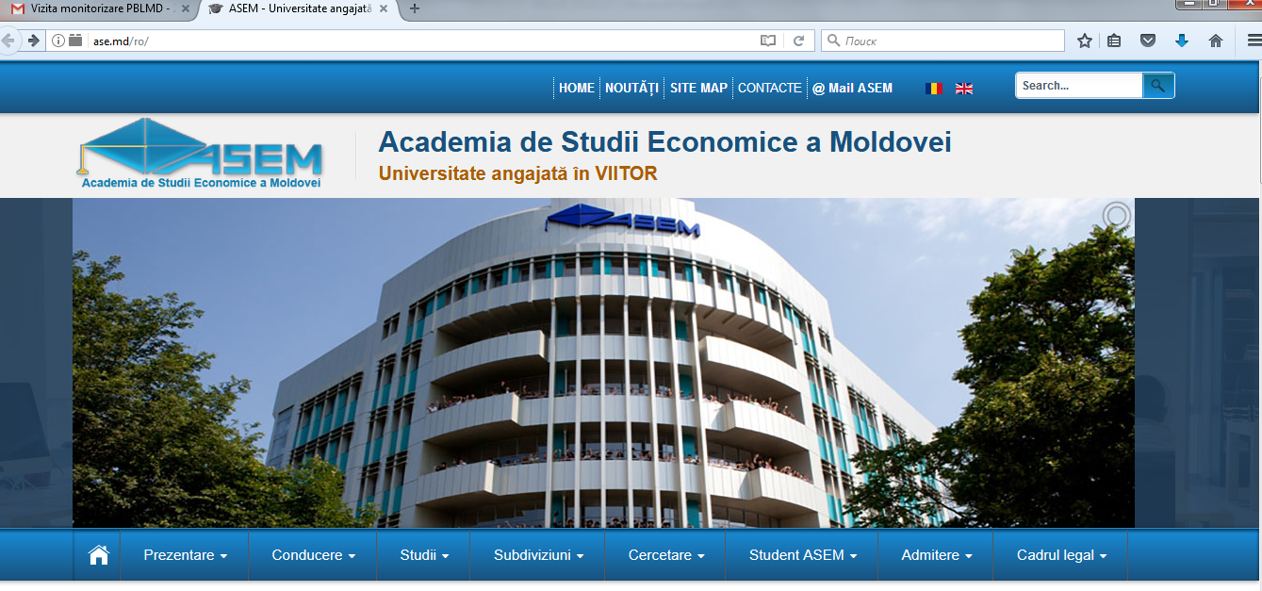

Vizibilitatea proiectului PBLMD

Slide 16
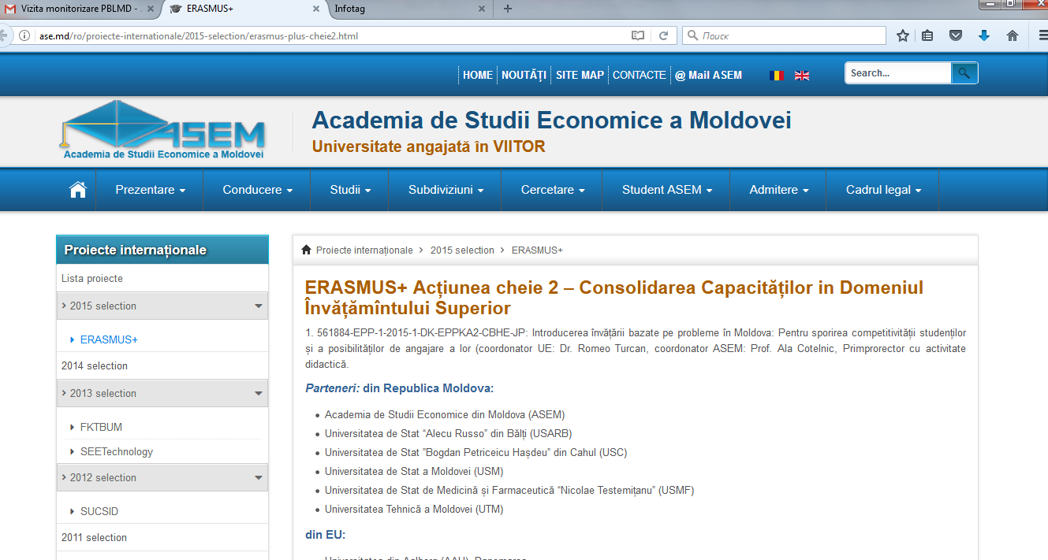
Vizibilitatea proiectului PBLMD

Slide 17
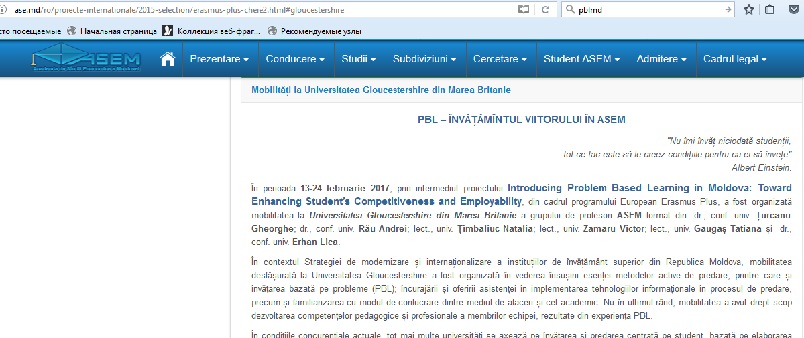
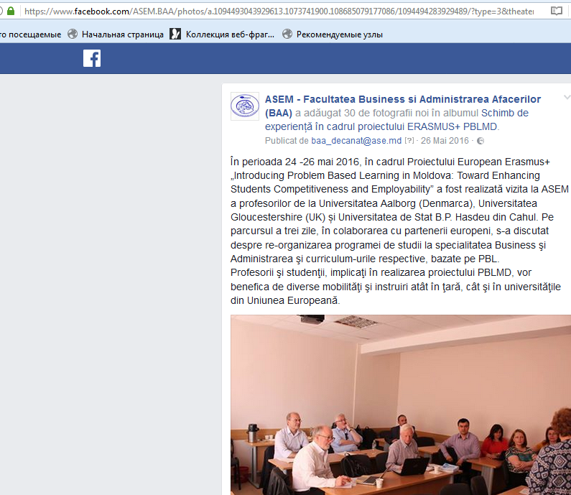
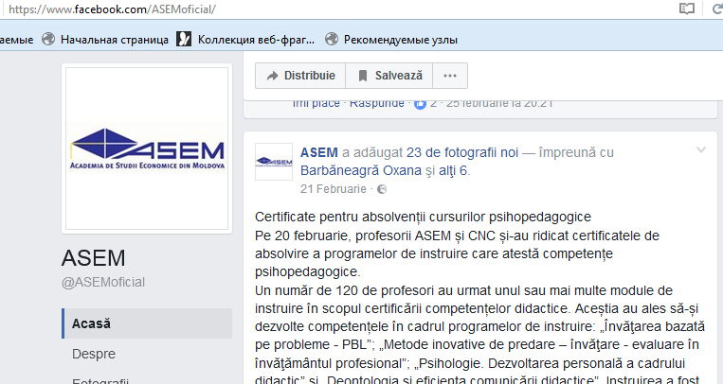

Slide 18
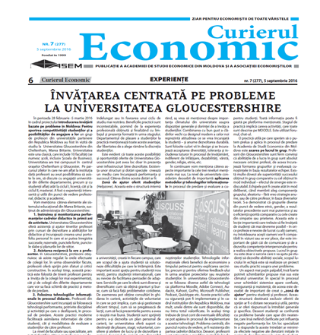
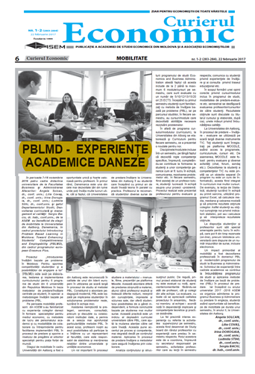
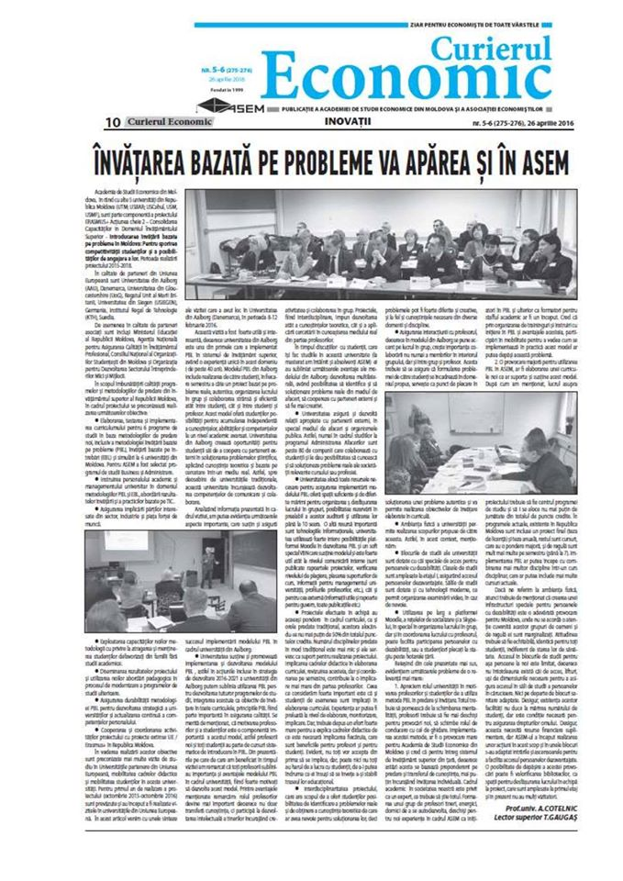

Slide 19
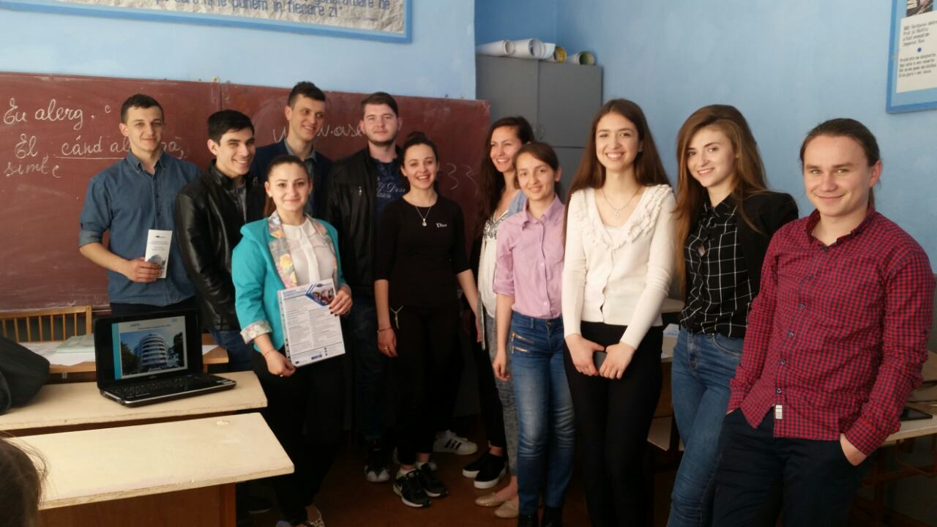
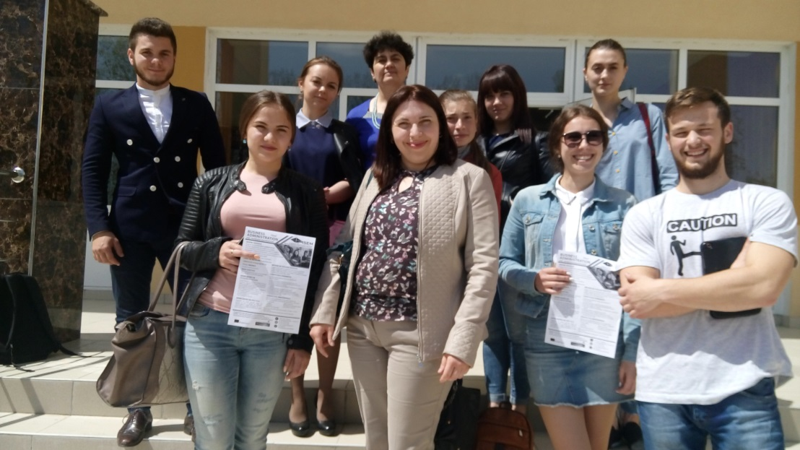
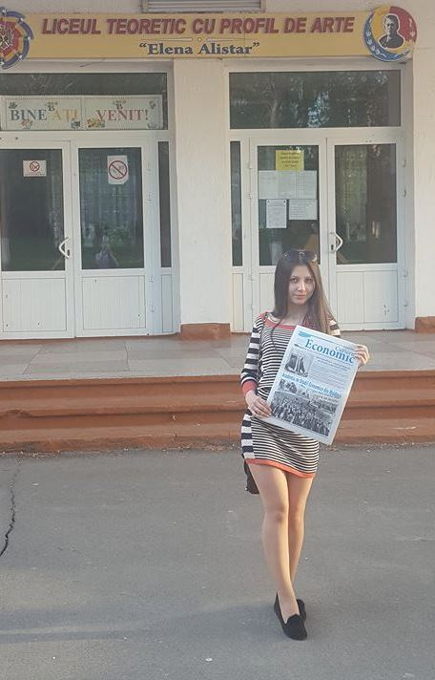
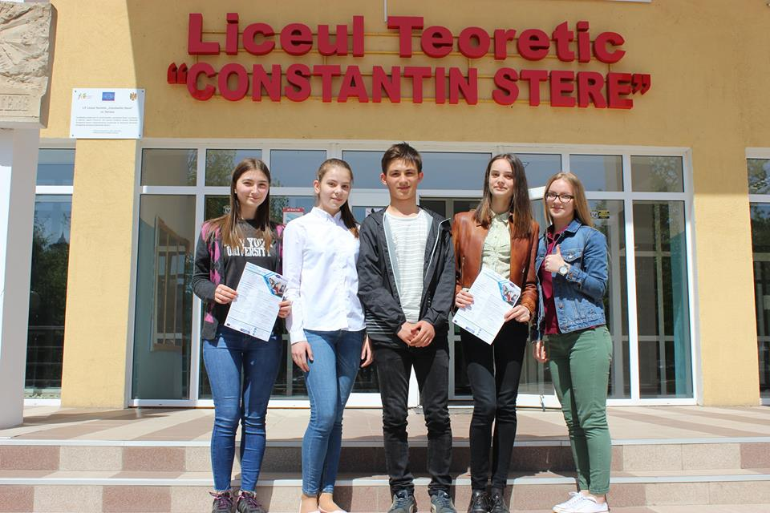
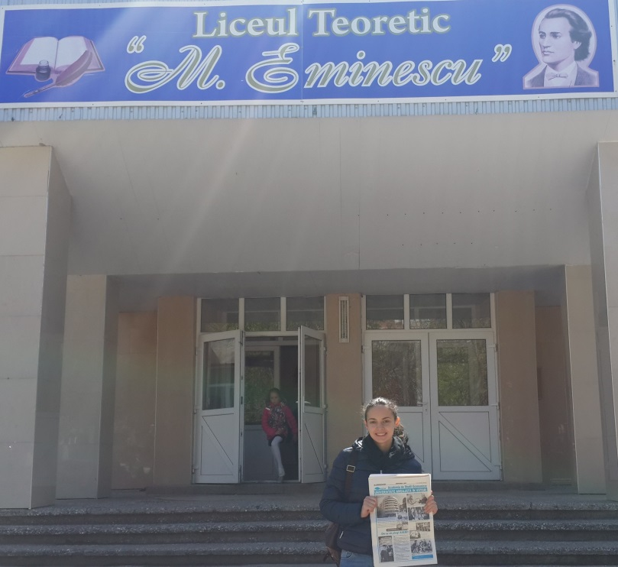
ASEM vine în liceul tău!

Slide 20
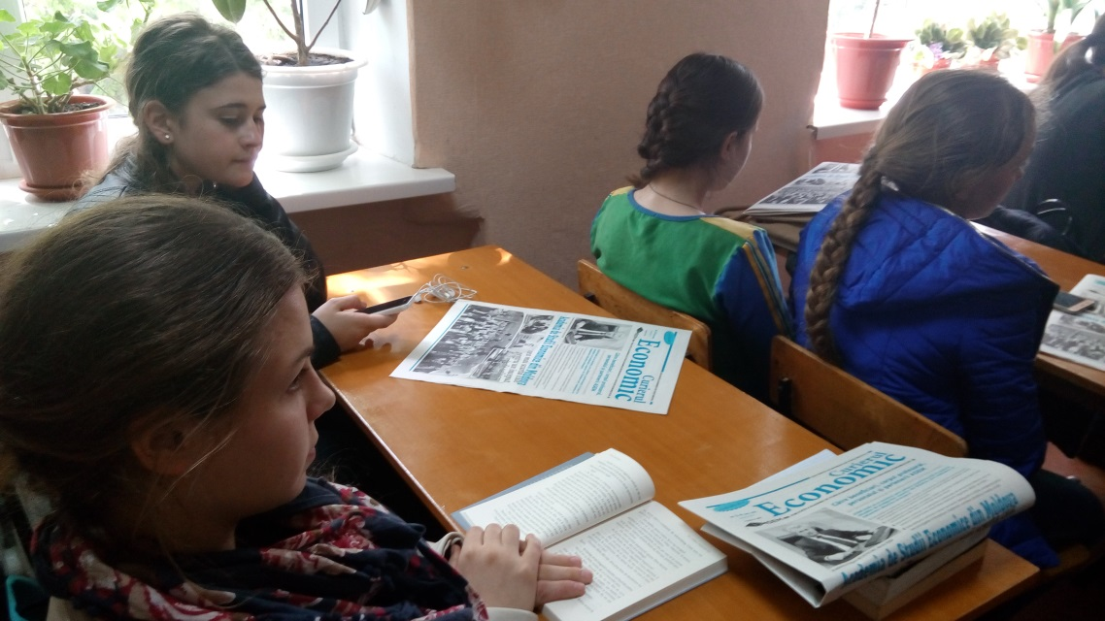
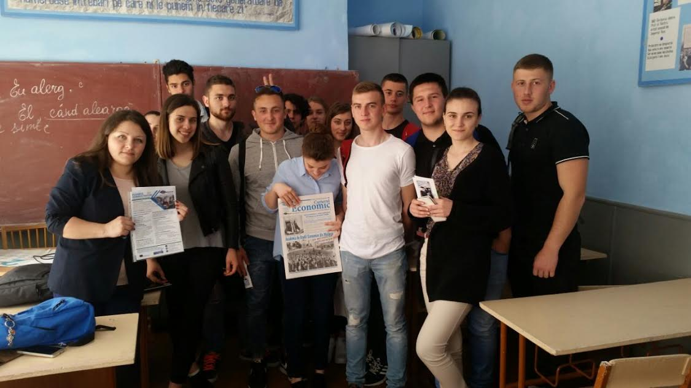
ASEM vine în liceul tău!
Liceul “Mitropolit Nestor Vornicescu” - s. Lozova, Strășeni
Liceul “M.Eminescu” - Strășeni
Liceul "M.Sadoveanu" - Hîncești
Liceul”M.Eminescu” - Hîncești
Liceul ”Ion Creangă”- Ungheni
Liceul “V.Alecsandri”- Ungheni
Liceul “M.Eminescu” - Ungheni
Liceul teoretic “M.Eminescu” - Drochia
Liceul ”Constantin Sterea ”–Soroca
Liceul ”Ion Creangă”– Soroca
Liceul Elena Alistar – Chisinau
Liceul "Mihai Eminecu" – Causeni
Liceul ”Alexei Mateevici" –Căușeni

Slide 21
Impact la nivel individual
MOBILITATEA ACADEMICĂ/VIZITE DE DOCUMENTARE
FORMAREA/INSTRUIREA privind utilizarea PBL
SCHIMBAREA ATITUDINII - accentul pe proces și competențe, mai degrabă decât pe discipline și conținutul materiei.
APLICAREA UNOR NOI METODE DE INSTRUIRE
REVIZUIREA CURRICULUMULUI CURSURILOR
ÎMBUNĂTĂȚIREA COMPETENȚELOR LINGVISTICE
SCHIMB DE EXPERIENȚĂ (EU- MD/ MD-MD)

Slide 22
Impact la nivel ASEM
SCHIMBAREA ATITUDINII - accentul pe proces și competențe, mai degrabă decât pe discipline și conținutul materiei.
AXAREA PE METODE ACTIVE DE PREDARE-ÎNVĂȚARE - centrate pe student: învățarea pe bază de probleme, simulări, studii de caz, proiecte etc.
FORMAREA/INSTRUIREA CADRELOR ACADEMICE privind utilizarea PBL
Reproiectarea programului de studii BA, inclusiv în urma vizitelor de documentare la universitățile partere
Internaționalizarea ofertei educaționale prin lansarea programului de studii BA în limba engleză
CREȘTEREA ATRACTIVITĂȚII - oportunitatea de beneficia de mobilitate
CREȘTEREA NIVELULUI DE CUNOAȘTERE A LIMBII ENGLEZE profesori/studenți
MODERNIZAREA SĂLILOR DE CURS

Slide 23

Mulțumesc pentru atenție!!!

